Slide 1

基于协同候鸟迁移算法的全自动免疫检验设备的分批优化调度问题研究
姓 名: 谭映彤
专 业: 控制理论与控制工程
导 师: 张梅副教授

Slide 2
目录
1、研究背景及意义
2、全自动免疫检测设备分批调度
3、候鸟迁移算法分析
4、分批调度问题约束处理
5、竞争式协同候鸟迁移算法优化调度
6、多领头鸟分化协同候鸟迁移算法优化调度

Slide 3
研究背景及意义
背景
意义
免疫检验市场规模逐年上升；
免疫检验的效率需要提高；
全自动免疫检验设备效率高于人工，需求大；
我国全自动免疫检验设备依赖进口；
国内全自动免疫检验设备的研究非常少，特别是批量检验过程中的分批调度问题研究几乎处于空白。
如何解决全自动免疫检验设备分批调度是一个亟待解决的问题，具有很重要现实意义和应用价值。

Slide 4
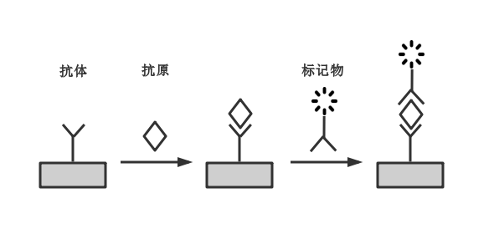
全自动免疫检测设备分批调度
免疫检验原理
让特定的抗原与抗体会结合产生反应，形成相应的免疫复合物。通过标记棉衣复合物，使其被仪器识别，就能检测复合物的浓度，从而计算待测物的浓度。
免疫检验流程
温育震荡
洗涤
酶联检测
Notes:
不用介绍原理，大致说一下步骤很复杂就是了

Slide 5
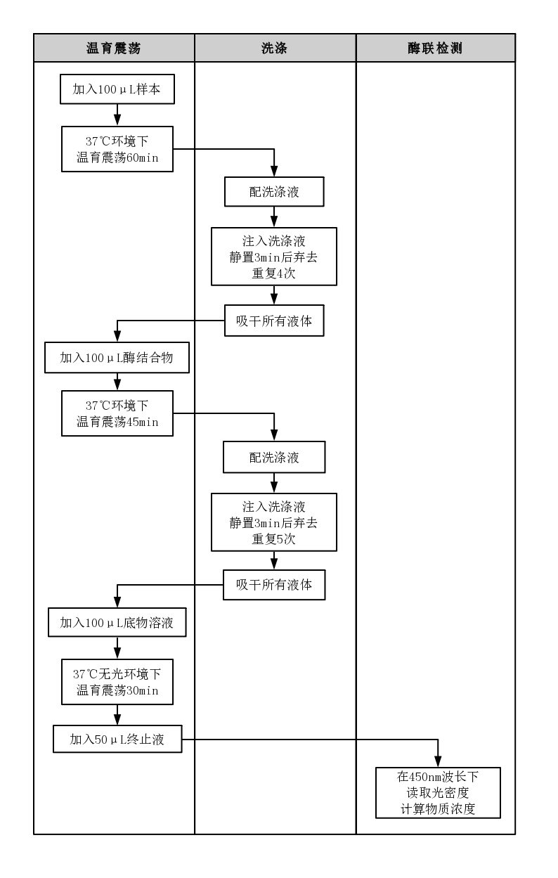

Slide 6
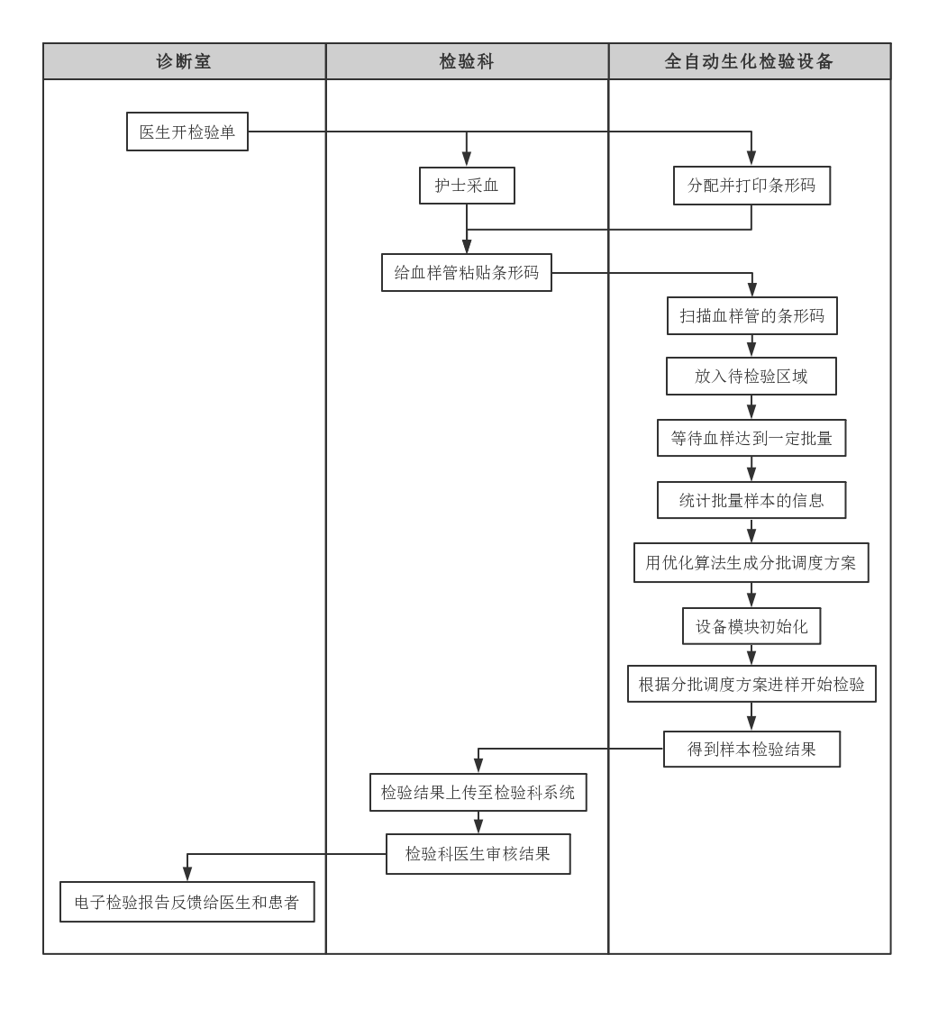
全自动免疫检测设备分批调度
全自动免疫检测设备工作流程
全自动免疫检验设备扫描的血样达到批量后生成调度方案。
首先统计种类项目的数量，根据检验样本数量、种类的实际情况以及设备状态，实时生成调度方案。该过程主要使用优化算法来优化分批调度方案，确定子批的划分，和检验工序的顺序。
然后每一个样本就会严格按照调度方案进入设备，让各台仪器互相配合进行设定好的检验步骤。
最后样本检验完成后，把分析检验结果通过网络把结果传输到检验科的系统上
Notes:
表达分批调度方案对提高检测效率的重要性，现实需求

Slide 7
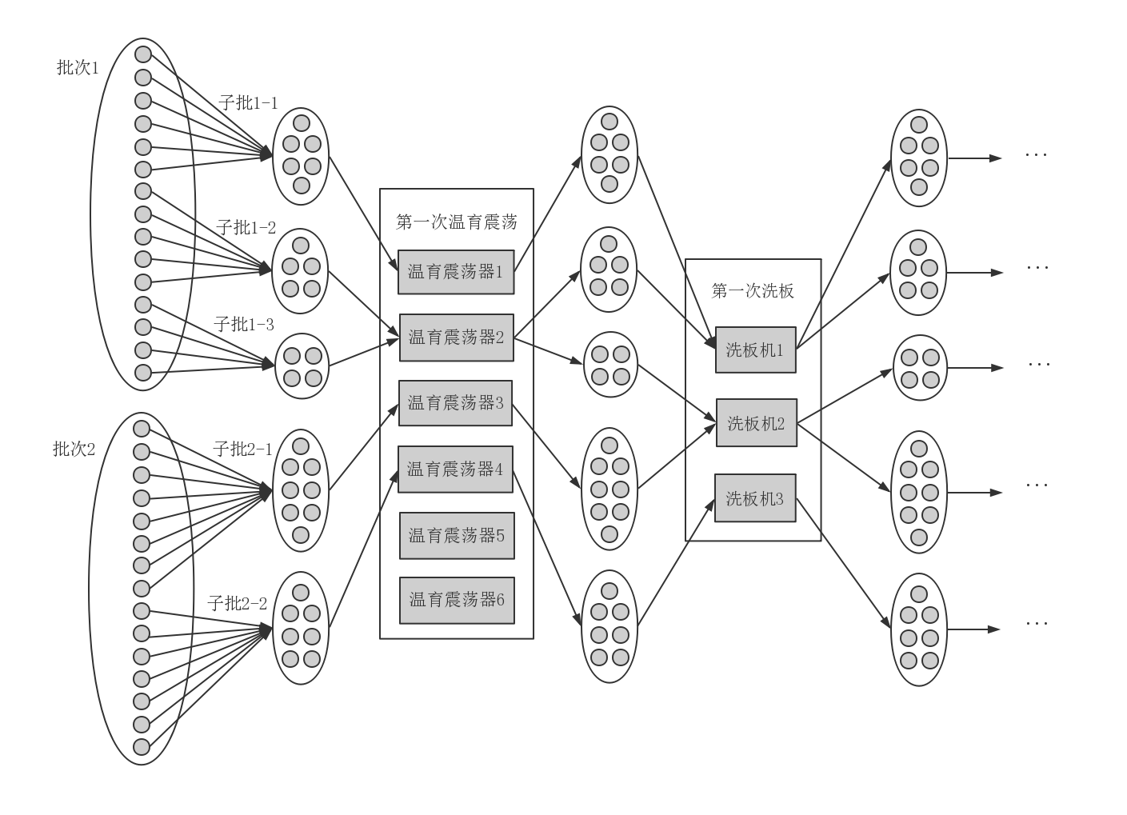
全自动免疫检测设备分批调度
全自动免疫检验设备中分批调度的示意图

Slide 8
全自动免疫检测设备分批调度
分批调度方案需要信息：
（1）每个批次分为多少个子批
（2）每个子批分别包含多少个检验样本
（3）每个子批的每个工序使用哪台仪器
（4）使用每台机器的所有子批的检验顺序
（5）每个子批每个检验工序的起始时间和结束时间
分批调度难点：
（1）如何合理安排子批数和各子批批量，从而最大程度发挥分批的优势
（2）如何设计算法，既保证分批的复杂约束，又能高效求得更优的分批调度解（3）子批划分与调度顺序的耦合增大了分批调度问题的难度，如何协调这两个问题的求解。

Slide 9
全自动免疫检测设备分批调度
数学模型
Notes:
还要加上变量定义

Slide 10
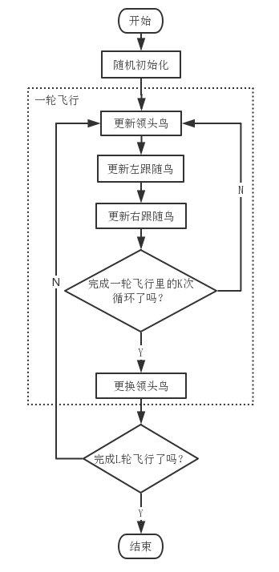
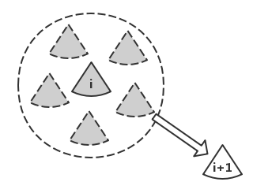
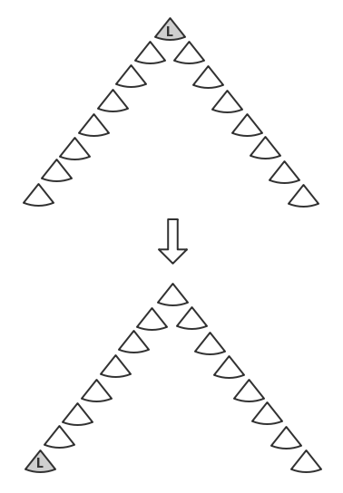
候鸟迁移算法分析
基本候鸟迁移算法
MBO是一种基于邻域搜索的算法。从领头鸟，到后面每一只跟随鸟，它们都会通过搜索邻域来更新自身。同时，利益机制还会让前鸟帮助它的跟随鸟进化。具体来说，前鸟会把自己未使用的优秀邻域解分享给它的跟随鸟。

Slide 11
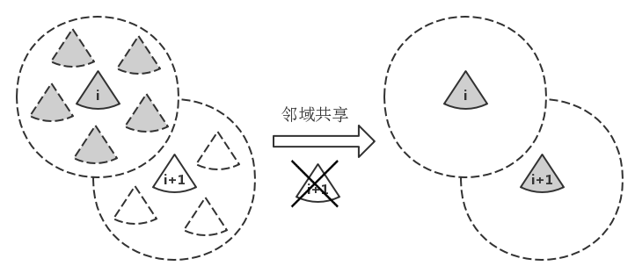
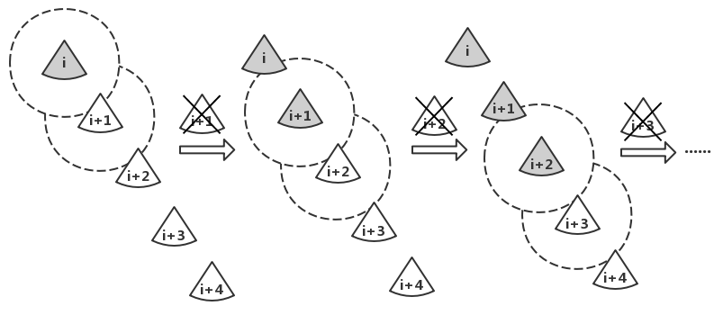
候鸟迁移算法分析
多样性损失分析：种群多样性损失严重，种群失去了继续寻优的活力。
1基于邻域共享的利益机制
2种群异步更新

Slide 12
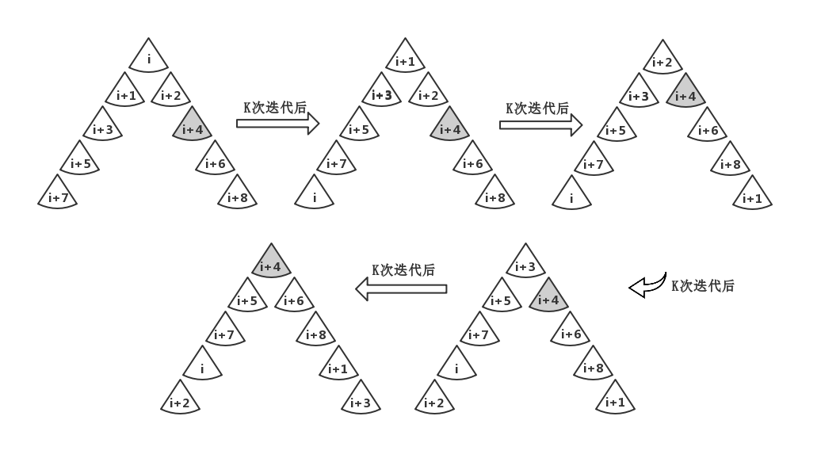
候鸟迁移算法分析
群体寻优效率分析
1轮替式的领头鸟更换
2过于固定的协作拓扑

Slide 13
候鸟迁移算法分析
局部搜索能力分析
1、MBO的搜索步长不会因为中后期收敛而变得很小，因此它能保持高效的局部搜索；
2、MBO会给每只跟随鸟相同的局部搜索机会，给予充分的局部搜索；
3、MBO虽然也有领头鸟带领种群进化，但是领头鸟会定期更换，而且MBO的邻域搜索不会限制个体的进化方向，所以能挖掘更多区域的潜力。
应用于分批调度问题的优势
MBO是一种基于邻域搜索的群体智能进化算法，它刚好契合了分批调度寻优的特点，它的邻域搜索为分批向量的寻优提供了强有力的支持。邻域搜索在不破坏约束的前提下，能对分批向量进行有效的搜索。因此本文使用MBO算法来解决分批调度问题。

Slide 14
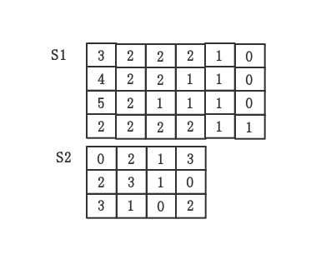
分批调度问题约束处理
编码方案
解码方案
柔性指数（Flexibility Index，FI）
定量描述各台机器的柔性程度
优先为FI指数低的机器安排子批

Slide 15
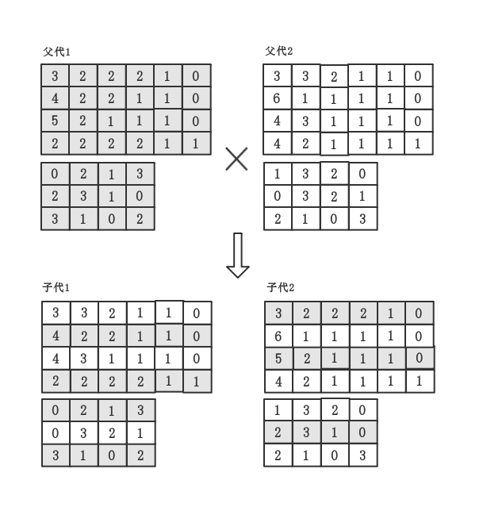
分批调度问题约束处理
搜索算子的设计
粗细粒度配合搜索
粗粒度交叉搜索算子
（1）粗粒度层面，即矩阵层面，以整个矩阵为单位进行搜索，每次搜索改变矩阵内的多条向量，实现粗粒度的搜索；
（2）细粒度层面，即向量层面，以向量为单位进行搜索，每次搜索只改变矩阵内的一条向量，实现细粒度的搜索。
Notes:
设计了解的表达方式和解码方式之后，还需要设计针对解的搜索方式。由于解由矩阵的形式表示，针对这种结构设计了粗粒度搜索和细粒度搜索，分别针对矩阵整体进行搜索，以及针对矩阵中一个向量进行搜索。
配合使用，取长补短。
在交叉的时候，在粗粒度层面上交叉，每次交换若干条向量

Slide 16
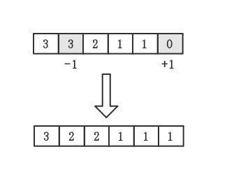

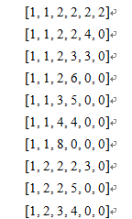
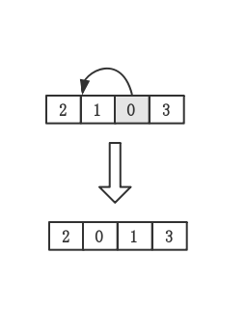
分批调度问题约束处理
细粒度邻域搜索算子
简单邻域：
子批对调整邻域（SV1-SPN）
随机插入邻域（SV2-RIN）
启发式邻域：
关键子批批量邻域（SV1-CSN）
关键子批偏好邻域（SV2-CSN）
细粒度全邻域：

Slide 17
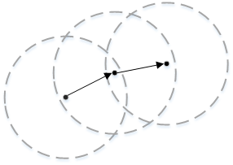
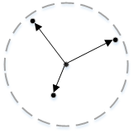
分批调度问题约束处理
邻域搜索策略
K步策略（K-Step）：
K贪心策略（K-Greedy）：

Slide 18
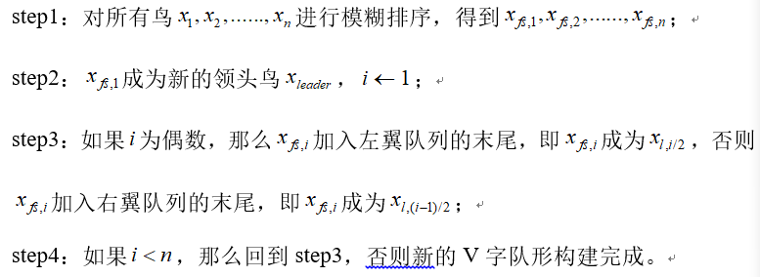
竞争式协同候鸟迁移算法优化调度
基础竞争式协同候鸟迁移算法
在竞争阶段，要根据竞争的规则确定领头鸟以及V字型队伍的排序。
竞争阶段鸟群竞争形成新的V字队形具体过程如下：

Slide 19
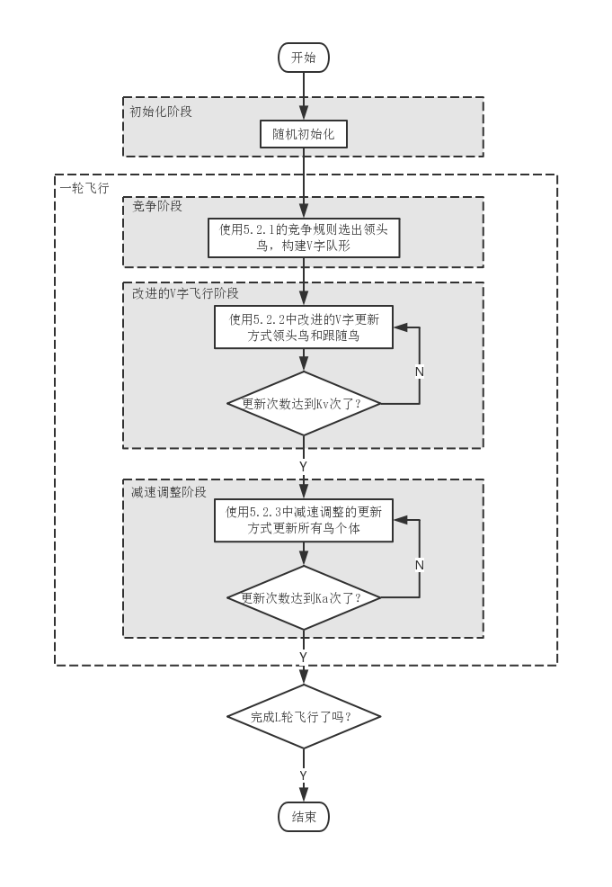
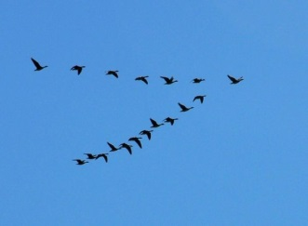
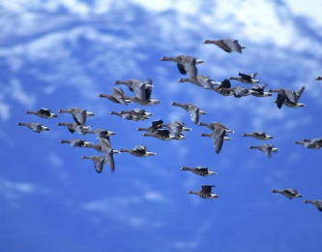
竞争式协同候鸟迁移算法优化调度
Notes:
流程图错了

Slide 20
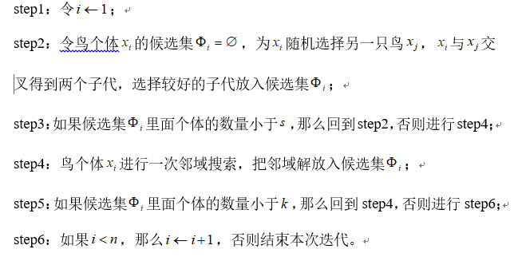
竞争式协同候鸟迁移算法优化调度
减速调整阶段
整个种群每次更新的过程如下

Slide 21
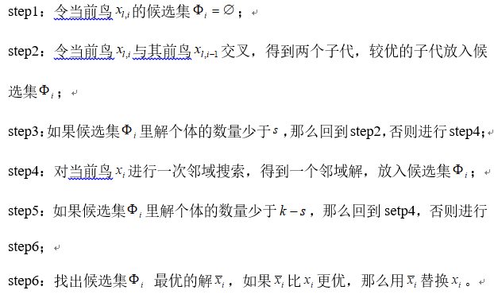
竞争式协同候鸟迁移算法优化调度
改进的V字飞行阶段
一只跟随鸟更新的具体过程如下，以左翼队列中某一只跟随鸟为例

Slide 22
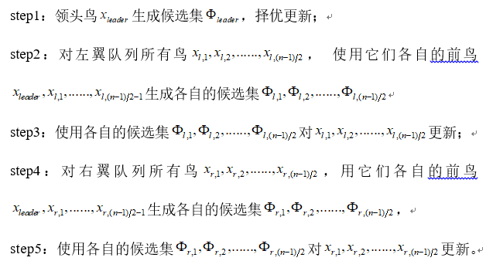
竞争式协同候鸟迁移算法优化调度
整个种群采用同步更新一代的具体过程如下：

Slide 23
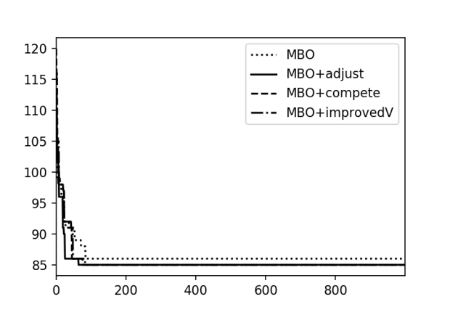
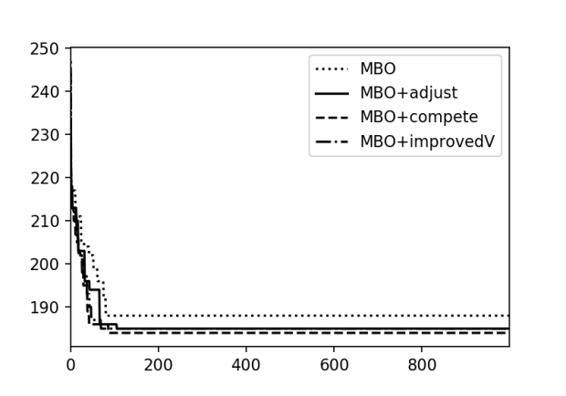
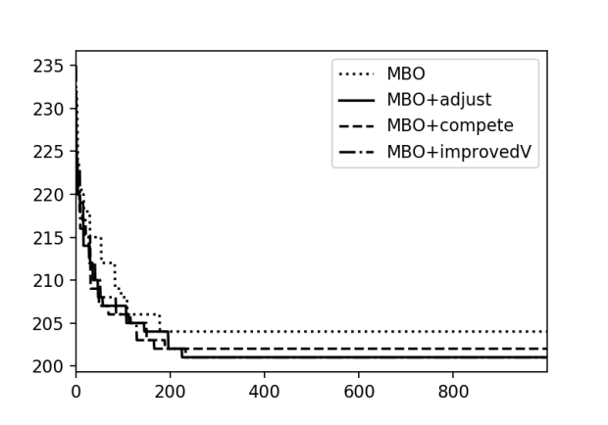
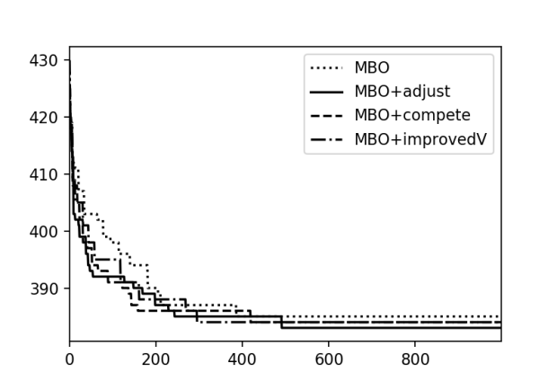

Slide 24
竞争式协同候鸟迁移算法优化调度
实验结果及分析

Slide 25
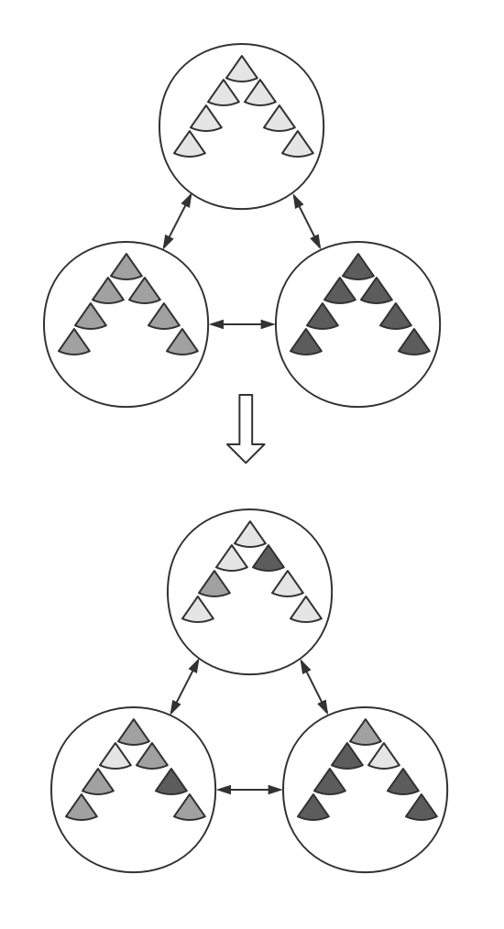
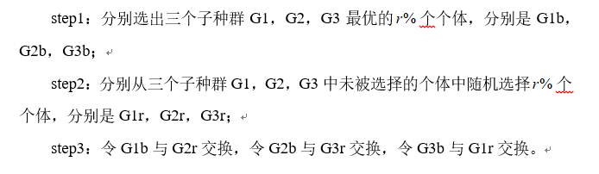
多领头鸟分化协同候鸟迁移算法优化调度
多领头鸟分化协同机制
ML-CCMBO子鸟群迁移的步骤如下：

Slide 26
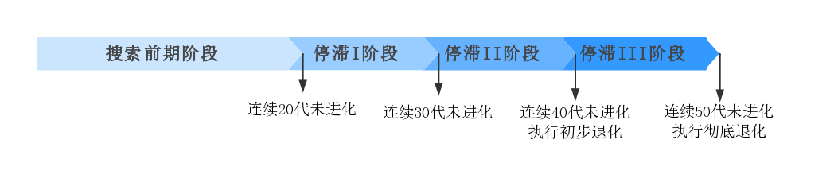
多领头鸟分化协同候鸟迁移算法优化调度
阶段性邻域搜索策略
经分析，ML-CCMBO的三个子鸟群寻优的时间复杂度为：

Slide 27
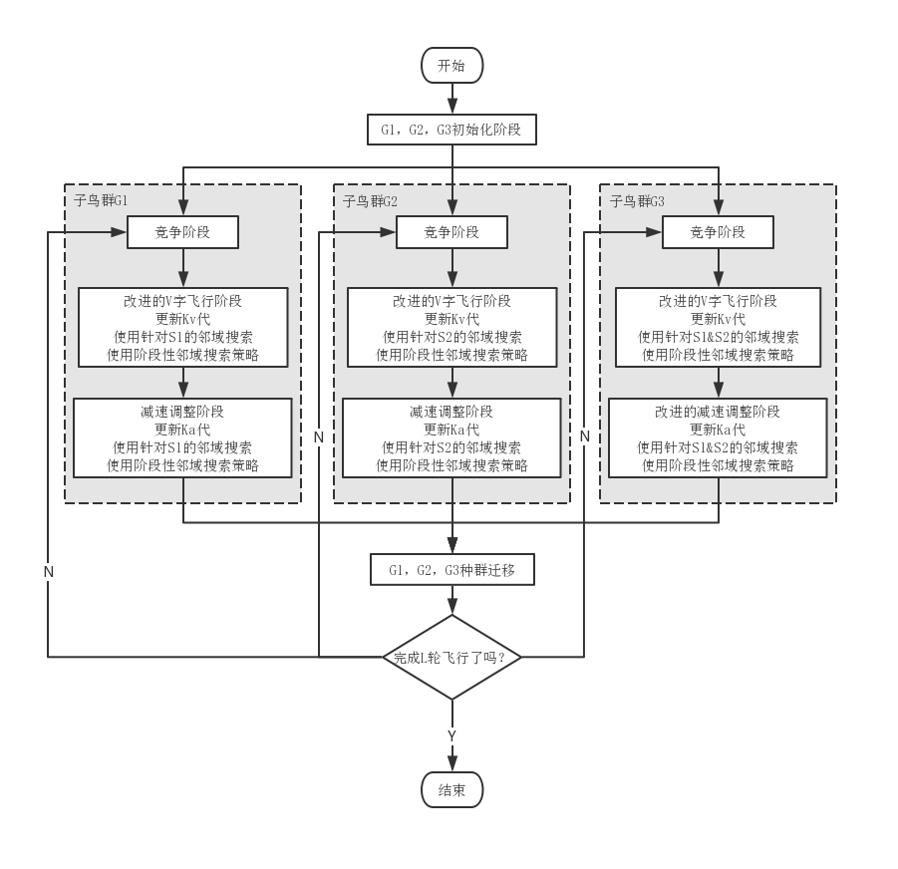
多领头鸟分化协同候鸟迁移算法优化调度
算法流程

Slide 28
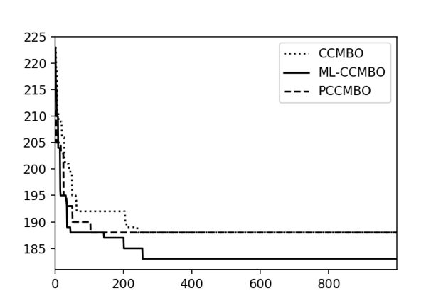
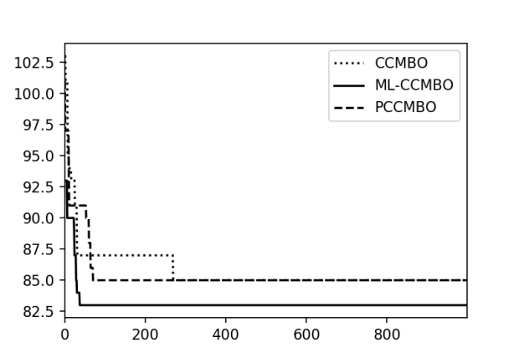
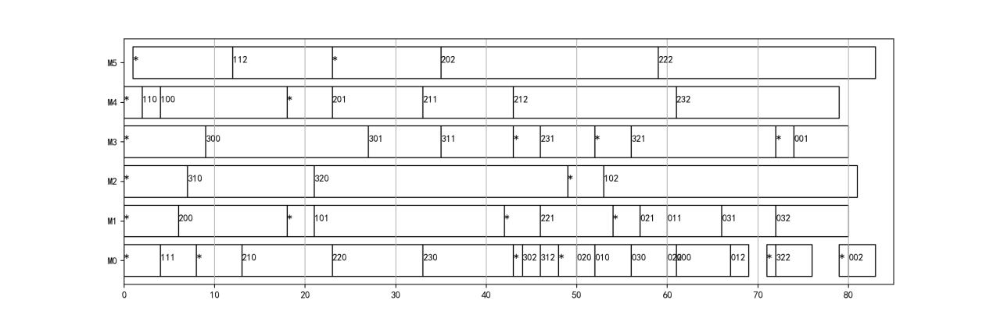
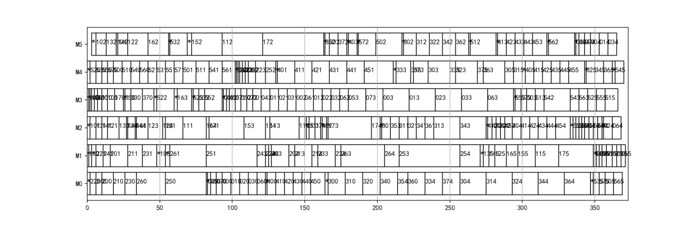
多领头鸟分化协同候鸟迁移算法优化调度
实例仿真以及性能评价

Slide 29
总结展望

Slide 30
谢 谢！
欢迎老师提问

